Slide 1
Modelos de negócio para empresas em economia circular

Slide 2
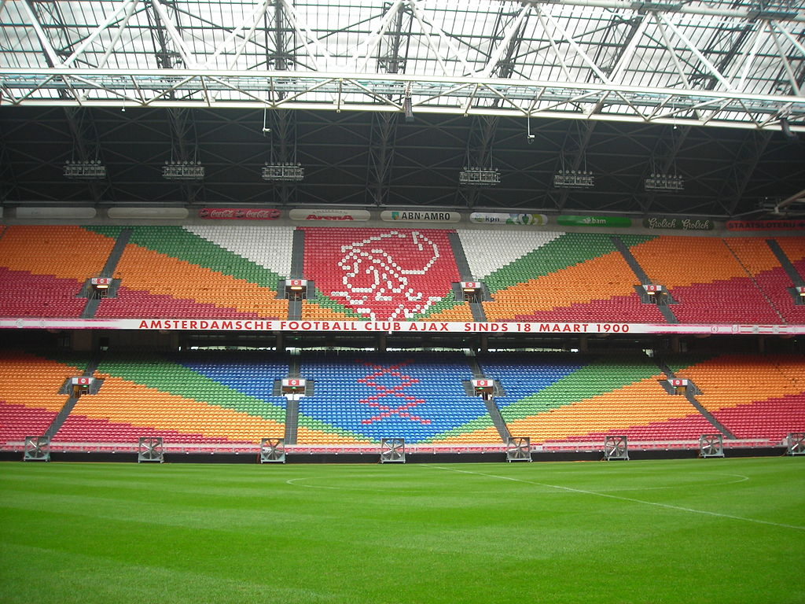
A SEGUNDA VIDA DE UMA CADEIRA DE UM ESTáDIO
ARENA DE AMSTERDÃO: UM ESTUDO DE CASO PARA A REUTILIZAÇÃO E RECICLAGEM DE CADEIRAS INUTILIZADAS DE UM ESTÁDIO
CC BY-SA 4.0

Slide 3
OBJETIVO DA Masterclass
Esta Masterclass tem como objetivo apresentar um estudo de caso baseado na reciclagem e reutilização no contexto de modelos de negócio circulares.
Os formandos terão a oportunidade de desenvolver um Canvas sobre Design Thinking e um Canvas sobre Modelos de Negócio Circulares enquanto aprofundam os seus conhecimentos nos conceitos de:
• Modelos de negócio circulares
• Design Thinking
• Reciclagem/Reutilização colaborativa
• Reciclagem

Slide 4
EStruturA DA Masterclass
TIPO DE ATIVIDADE | • Atividade em sala de aula
OBJETIVOS DE APRENDIZAGEM | • Modelos de negócios circulares • Reciclagem/reutilização colaborativa • Design Thinking • Práticas de economia circular
METÓDO(S) DE APRENDIZAGEM | • ABP (Aprendizagem baseada em problemas), aprendizagem experimental
TEMPO/ DURAÇÃO | • Duração total: 90 minutos (dependendo da dimensão do grupo) • 20 minutos para partilhar o estudo de caso A SEGUNDA VIDA DE UMA CADEIRA DE ESTÁDIO • 5 minutos para explicar o exercício do Canvas sobre Design Thinking • 25 minutos para desenvolver o Canvas sobre Design Thinking em pequenos grupos e para partilhar as aprendizagens e resultados com todos. • 5 minutos para explicar o exercício do Canvas sobre o Modelo de Negócios. • 25 minutos para desenvolver o Canvas sobre o Modelo de Negócios em pequenos grupos e para partilhar as aprendizagens e resultados com todos. • 10 minutos para debate final, conclusão e resumo.
DIMENSÃO DO GRUPO | • 20 pessoas no máximo; os subgrupos não devem ter mais de cinco pessoas.

Slide 5
EStruturA DA Masterclass
CONFIGURAÇÃO (AMBIENTE) E FERRAMENTAS NECESSÁRIAS | • Flipcharts, marcadores, folhas para tomar notas, canetas, modelos de exercícios. Todos os materiais devem ter em conta o número de participantes (devem ser preparados antes do workshop).
DESCRIÇÃO | O formador apresenta uma perspetiva geral da estrutura da masterclass e abre o tema da economia circular com a frase de Ellen Macarthur. O formador apresenta o estudo de caso destacando os conceitos de: Modelos de Negócio Circulares; Design Thinking; Reciclar; Reutilizar; Up-cycling. O formador explica o primeiro exercício proposto para os formandos desenvolverem em pequenos grupos. Os formandos partilham as suas conclusões e o formador faz perguntas para explorar os seus resultados e introduz o conceito de reciclagem/reutilização colaborativa na apresentação. O formador introduz uma reviravolta e apresenta um novo exercício com um problema diferente a ser resolvido utilizando o exercício do Canvas sobre o Modelo de Negócios. Os formandos partilham os resultados e o formador interfere para dinamizar com perguntas e sugestões sobre o modelo de negócio. O formador encerra a masterclass com uma análise geral dos resultados alcançados.
PREOCUPAÇÕES E SUGESTÕES DE IMPLEMENTAÇÃO | O formador deve preparar a moderação da dinâmica de grupo com antecedência, tendo em conta o seguinte: • Exemplos de comunicação (bons e maus) • Soluções possíveis • Fator de reviravolta/complicação
NÍVEIS E VARIAÇÕES | Adaptar o exercício à situação local e interna, se possível. Abordar os temas sensíveis de forma assertiva.

Slide 6
«Para resolver grandes problemas como as alterações climáticas, o desperdício e a poluição, precisamos de uma grande ideia.
Está na altura de repensar a forma como concebemos, fabricamos e utilizamos as coisas de que precisamos, desde os alimentos que comemos até às roupas que vestimos.
Juntos, podemos criar um futuro melhor para as empresas, a sociedade e o mundo natural».
Fonte: https://ellenmacarthurfoundation.org/

Slide 7
O estudo de caso da arena de Amsterdão
A Arena de Amsterdão, designada por Johan Cruyff Arena, é o estádio do clube de futebol Ajax e um local para concertos e eventos. Em preparação para a organização do Campeonato Europeu de Futebol de 2020 (UEFA Euro 2020), o clube substituiu todos os assentos do estádio, mas desejava reutilizar os assentos antigos com uma abordagem circular. Neste projeto, o clube envolveu os especialistas do programa de investigação em Tecnologia Urbana da Universidade de Ciências Aplicadas de Amesterdão (AUAS).
Como cenário de referência, partiu-se do princípio de que as cadeiras de estádio seriam tratadas como resíduos, o que significa que as estruturas de aço poderiam ser vendidas a fabricantes de metal para reciclagem, enquanto as cadeiras poderiam acabar por ser parcialmente "downcycled" e parcialmente incineradas por recicladores de plástico.

Slide 8
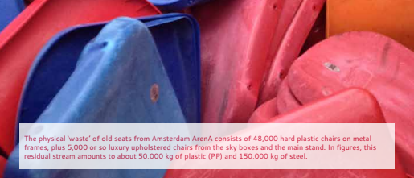
O estudo de caso da arena de Amsterdão
Com este ponto de partida, exploraram-se três cenários alternativos para dar uma segunda vida às bancadas do estádio:
• Cenário 1: Redistribuição das cadeiras para reutilização noutros estádios
• Cenário 2: Transformação dos assentos de estádio em cadeiras para consumo
• Cenário 3: Reciclagem da matéria-prima das cadeiras de estádio para diversas aplicações
Fonte: https://www.hva.nl/binaries/content/assets/subsites/kc-techniek/second-life-of-a-stadium-seat.pdf?1541515706243

Slide 9
O estudo de caso da arena de Amsterdão
• Cenário 1: Redistribuição das cadeiras para reutilização noutros estádios
No primeiro cenário, as cadeiras de estádio, incluindo as estruturas, são desmontadas, transportadas e instaladas noutros estádios. A Arena de Amsterdão distribuiu as cadeiras desmontadas por estádios amadores em várias partes do mundo. Por exemplo, 2500 cadeiras foram enviadas para Curaçao, 2700 para o Suriname e 2000 cadeiras foram reservadas para campos de futebol nos Países Baixos. Este cenário de reutilização foi útil para os estádios amadores, devido aos seus meios limitados para construir ou melhorar as suas atuais galerias com novos lugares.

Slide 10
O estudo de caso da arena de Amsterdão
• Cenário 2: Transformação dos assentos de estádio em cadeiras para consumo
No cenário para explorar a reciclagem das cadeiras do estádio, foram identificadas várias opções, começando com a recolha de projetos de cadeiras e protótipos correspondentes feitos com as cadeiras originais:
• Modelos de cadeiras que reutilizam as estruturas de aço originais
• Modelos de cadeiras que incorporam outras estruturas existentes
• Modelos de cadeiras com uma estrutura personalizada
• Modelos de cadeiras com uma estrutura produzida digitalmente

Slide 11
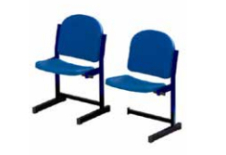
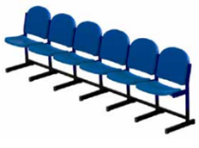
O estudo de caso da arena de Amsterdão
Cenário 2: Transformação dos assentos de estádio em cadeiras de consumo
Modelos de cadeiras que reutilizam as estruturas de aço originais
Esta opção foi provavelmente a melhor do ponto de vista da economia circular, uma vez que o objetivo era reutilizar o máximo de material possível dos assentos existentes. Foram envolvidos vários fabricantes de mobiliário e empresas de produção para considerar esta solução. A cadeira escolhida é feita com a estrutura existente e as peças de plástico do assento original, montadas numa base nova.
Protótipo de uma cadeira individual que pode ser ligada a outras, fabricada pela Ahrend.
Fonte: https://www.hva.nl/binaries/content/assets/subsites/kc-techniek/second-life-of-a-stadium-seat.pdf?1541515706243

Slide 12
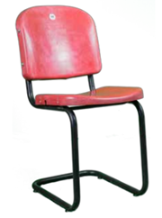
O estudo de caso da arena de Amsterdão
Cenário 2: Transformação dos assentos de estádio em cadeiras de consumo
Modelos de cadeiras que integram outras estruturas existentes
Esta foi a opção de montar as cadeiras de estádio de plástico numa estrutura de cadeira existente, de preferência reutilizada, numa solução de upcycling. As estruturas existentes ajudam a reduzir o impacto ambiental e representam uma poupança de custos, uma vez que não foi necessário produzir novas estruturas. No entanto, a geometria das cadeiras antigas existentes é tão específica que se revelou difícil encontrar molduras adequadas para as encaixar e montar na perfeição. A solução foi a necessidade de efetuar mais ajustes nas peças de plástico, o que resultou em mais mão-de-obra e materiais.
Protótipo de cadeira com estrutura tubular existente, fabricado pela AUAS.
Fonte: https://www.hva.nl/binaries/content/assets/subsites/kc-techniek/second-life-of-a-stadium-seat.pdf?1541515706243

Slide 13
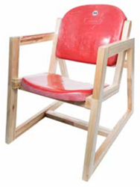
O estudo de caso da arena de Amsterdão
Cenário 2: Transformação dos assentos de estádio em cadeiras de consumo
Modelos de cadeiras com estrutura personalizada
A opção de fazer uma estrutura personalizada também foi explorada, a fim de evitar o risco de uma baixa disponibilidade de estruturas existentes. Considerando várias soluções, a primeira estrutura de cadeira nova foi produzida à mão, utilizando madeira reciclada de paletes industriais como matéria-prima. Apesar de ser eventualmente uma boa solução, não seria fácil aumentar a produção para quantidades maiores devido a limitações relacionadas com o método de produção e a mão-de-obra necessária.
Protótipo com moldura personalizada em madeira recuperada, concebido pela AUAS e fabricado pela Panter.
Fonte: https://www.hva.nl/binaries/content/assets/subsites/kc-techniek/second-life-of-a-stadium-seat.pdf?1541515706243

Slide 14
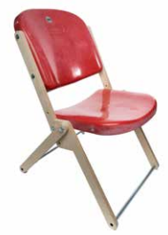
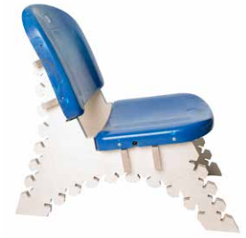
O estudo de caso da arena de Amsterdão
Cenário 2: Transformação dos assentos de estádio em cadeiras de consumo
Modelos de cadeiras com uma moldura produzida digitalmente
A produção digital facilita a criação de formas complexas que se adaptam às características específicas dos bancos de plástico.
Um exemplo foi um conjunto de peças planas de madeira separadas que podem ser montadas pelo cliente. Pode ser produzido por CNC, fresando uma única placa de madeira padrão, perfeitamente adequada para embalar e enviar para o cliente final. Com este mesmo método, foi produzida uma cadeira dobrável como alternativa. A impressão 3D foi utilizada para produzir um conector de plástico para interligar perfis tubulares padrão numa estrutura de cadeira adequada. Esta opção pode ajudar a reduzir os custos de transporte devido à possibilidade de impressão em diferentes locais.
Protótipo de cadeira dobrável da AUAS.
Conceção e protótipos da AUAS com moldura produzida digitalmente que pode ser facilmente personalizada.
Fonte: https://www.hva.nl/binaries/content/assets/subsites/kc-techniek/second-life-of-a-stadium-seat.pdf?1541515706243

Slide 15
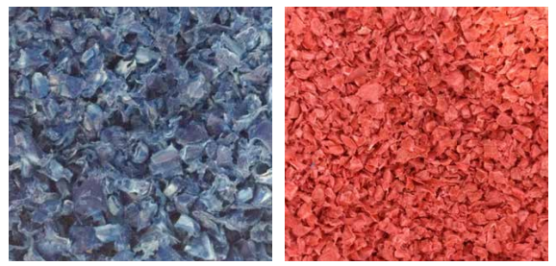
O estudo de caso da arena de Amsterdão
Cenário 3: Reciclagem da matéria-prima das cadeiras de estádio para diversas aplicações
Nem todas as 50 mil cadeiras de estádio poderão ser reutilizadas através da redistribuição ou da reciclagem, devido à existência de cadeiras partidas e degradadas. Estudou-se um processo de reciclagem para estas peças de plástico remanescentes, a fim de as utilizar como uma "nova" matéria-prima para fabricar produtos. Com o objetivo de manter a matéria-prima dos assentos o mais próximo possível do original, testaram-se diferentes técnicas de processamento para determinar possíveis aplicações, nomeadamente a moldagem por pressão e injeção e a impressão 3D.
Granulado de plástico para assentos moldados
Fonte: https://www.hva.nl/binaries/content/assets/subsites/kc-techniek/second-life-of-a-stadium-seat.pdf?1541515706243

Slide 16
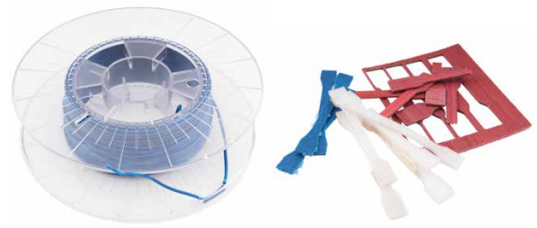
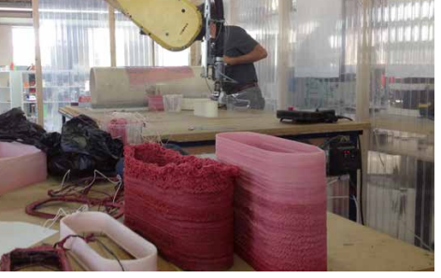
O estudo de caso da arena de Amsterdão
Cenário 3: Reciclagem da matéria-prima das cadeiras de estádio para diversas aplicações
Após os testes, o granulado dos bancos revelou-se tão eficaz como o polipropileno virgem. A resistência à tração, a elasticidade e a densidade apresentaram resultados promissores: demonstraram um bom desempenho do material, ligeiramente inferior ao material novo virgem (aplicação final sujeita a uma análise mais aprofundada do material).
A impressão 3D pode promover a economia circular com a utilização de plásticos reciclados e desbloquear um potencial criativo, uma ligação social e um impacto ambiental positivo a que devemos aceder.
Filamento de impressão 3D e barras de teste de tração para ensaio de materiais
Impressão 3D em grande escala com um braço robótico industrial.
Fonte: https://www.hva.nl/binaries/content/assets/subsites/kc-techniek/second-life-of-a-stadium-seat.pdf?1541515706243

Slide 17
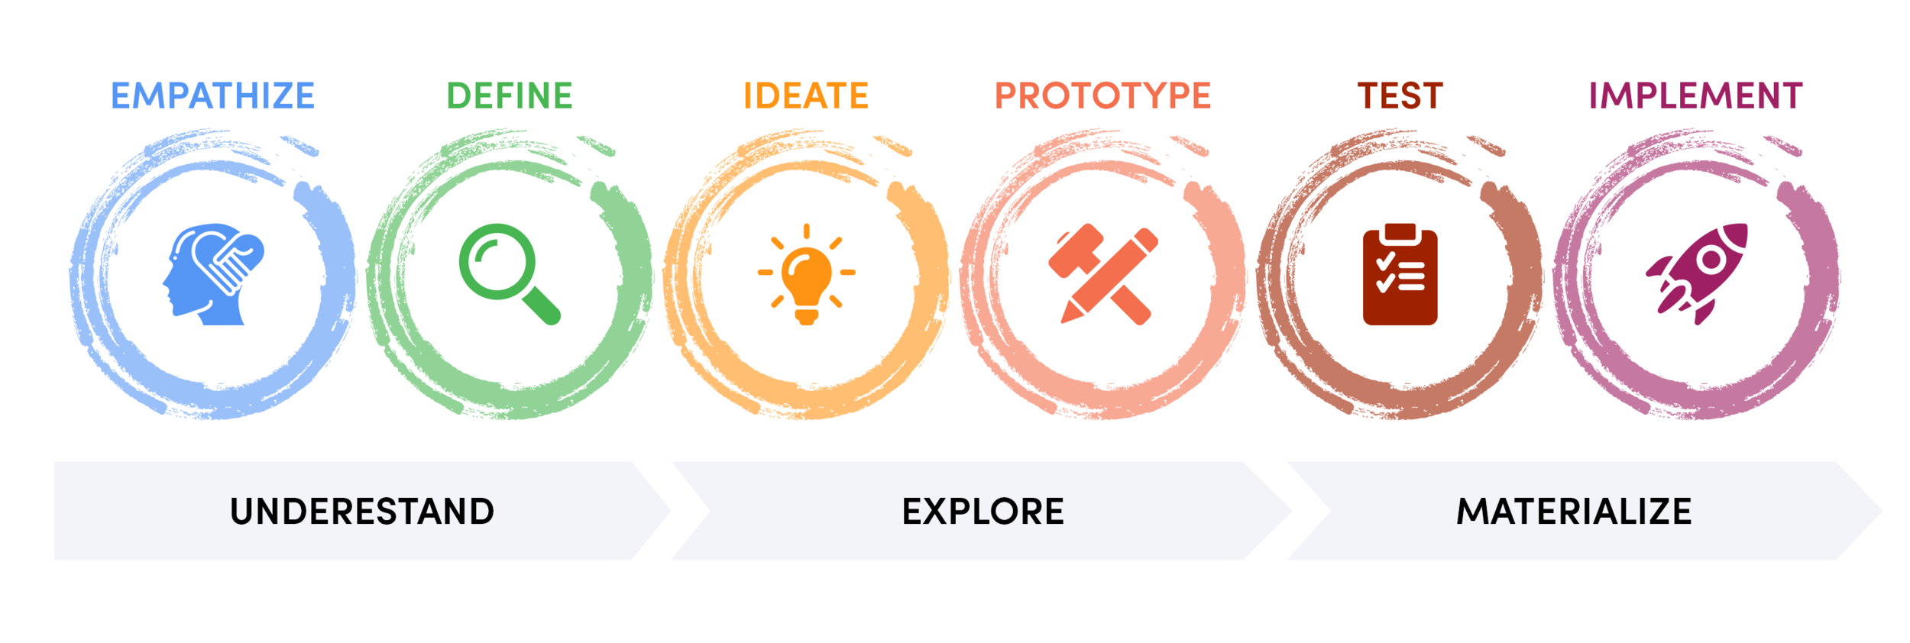
Exercício 1
Design thinking
Imagine que tem de encontrar uma solução para transformar estas velhas cadeiras de plástico numa ação de reutilização/reciclagem em colaboração com outros países.
A sua tarefa é criar um Canvas sobre Design Thinking como uma abordagem estruturada para planear uma estratégia e um processo orientados para a conceção.
Fonte: https://freshworks.io/design-thinking-process/

Slide 18
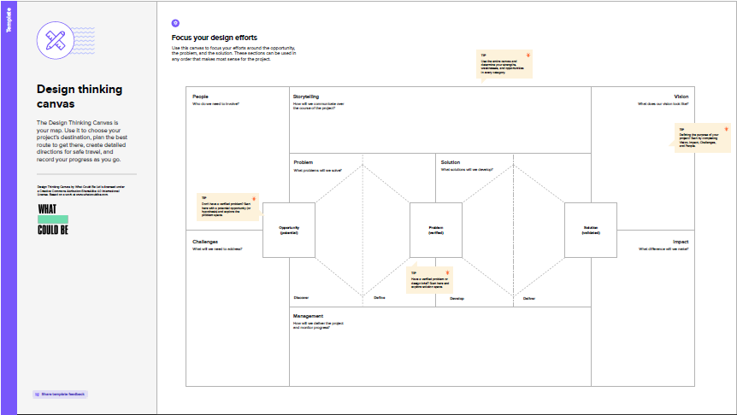
Exercício 1
Canvas Design Thinking
O Canvas Design Thinking é o seu mapa. Utilize-o para escolher o destino do seu projeto, planear o melhor percurso para lá chegar, criar direções detalhadas para uma viagem segura e registar os seus progressos à medida que avança.

Slide 19
Exercício 2
Canvas para um Modelo de Negócios
Imagine que é um produtor de cadeiras de plástico que enfrenta uma grande escassez de matérias-primas e que precisa de encontrar uma solução para a sua empresa seguindo os princípios da economia circular. Utilize um Canvas para um Modelo de Negócios para desenvolver um novo modelo de negócio.

Slide 20
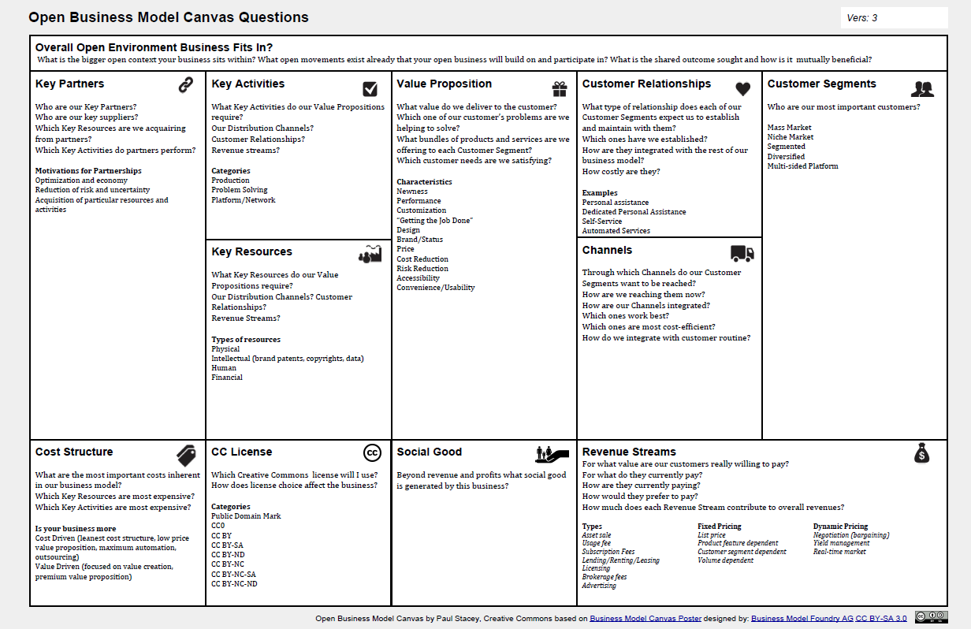
Exercício 2
Canvas para um Modelo de Negócios
O quadro do modelo empresarial é uma excelente ferramenta para o ajudar a compreender um modelo empresarial de uma forma direta e estruturada. Esta ferramenta permite obter informações sobre os clientes que serve, as propostas de valor oferecidas através de que canais e a forma como a sua empresa obtém lucros.

Slide 21
obrigado
Resumo final
• a segunda vida de uma cadeira de um estádio
• modelos de economia Circular
• Design Thinking
• reciclagem/reutilização Colaborativa • canvas de Design thinking
• canvas do modelo de negócios

